Slide 1
স্বাগতম

Slide 2
পরিচিতি
শ্রেণি: নবম-দশম
বিষয়: পদার্থবিজ্ঞান
অধ্যায়: দ্বিতীয়
মোহাম্মদ হুমায়ুন কবির
সহকারী শিক্ষক
খিদিরপুর বহুমুখী উচ্চ বিদ্যালয়
মনোহরদী, নরসিংদী

Slide 3
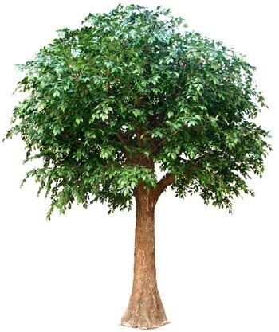
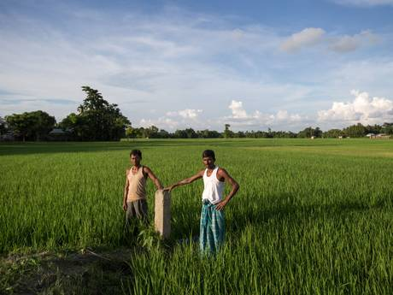
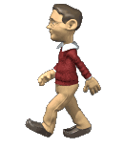
কী দেখা যাচ্ছে?

Slide 4
স্থিতি ও গতি

Slide 5
শিখনফল
এই পাঠ শেষে শিক্ষার্থীরা…
১। স্থিতি ব্যাখ্যা করতে পারবে;
২। গতি ব্যাখ্যা করতে পারবে;
৩। বিভিন্ন প্রকার গতির মধ্যে পার্থক্য নির্ণয় করতে পারবে।

Slide 6
প্রসংগ কাঠামো
২০ মিটার
লোকটির অবস্থান কোথায়?
২০ মিটার পূর্বে
কোথায় থেকে ২০ মিটার পূর্বে?
বট গাছ থেকে

Slide 7
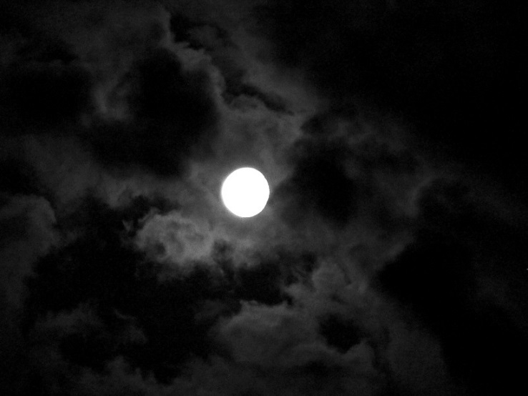
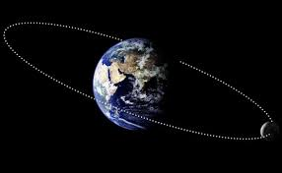
চাঁদটি স্থির না গতিশীল রয়েছে?
চাঁদটি কিসের সাপেক্ষে স্থির?
প্রকৃতপক্ষে পৃথিবী কি স্থির?

Slide 8
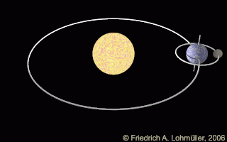
চাঁদটি স্থির না গতিশীল রয়েছে?
স্থির
পৃথিবীর সাপেক্ষে চাঁদের এই স্থিরতাই আপেক্ষিক স্থিতি।

Slide 9
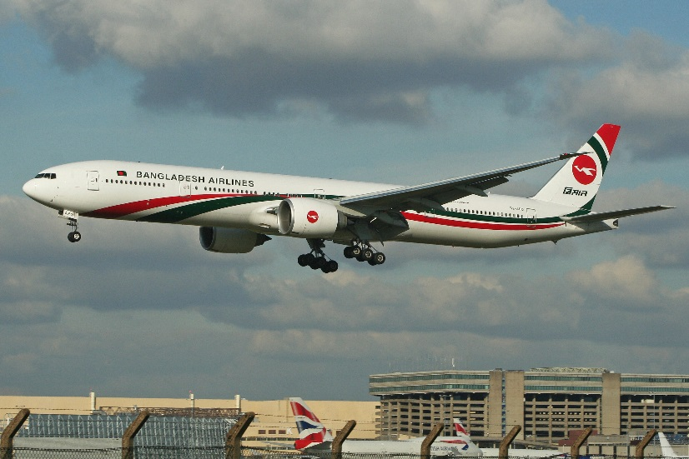
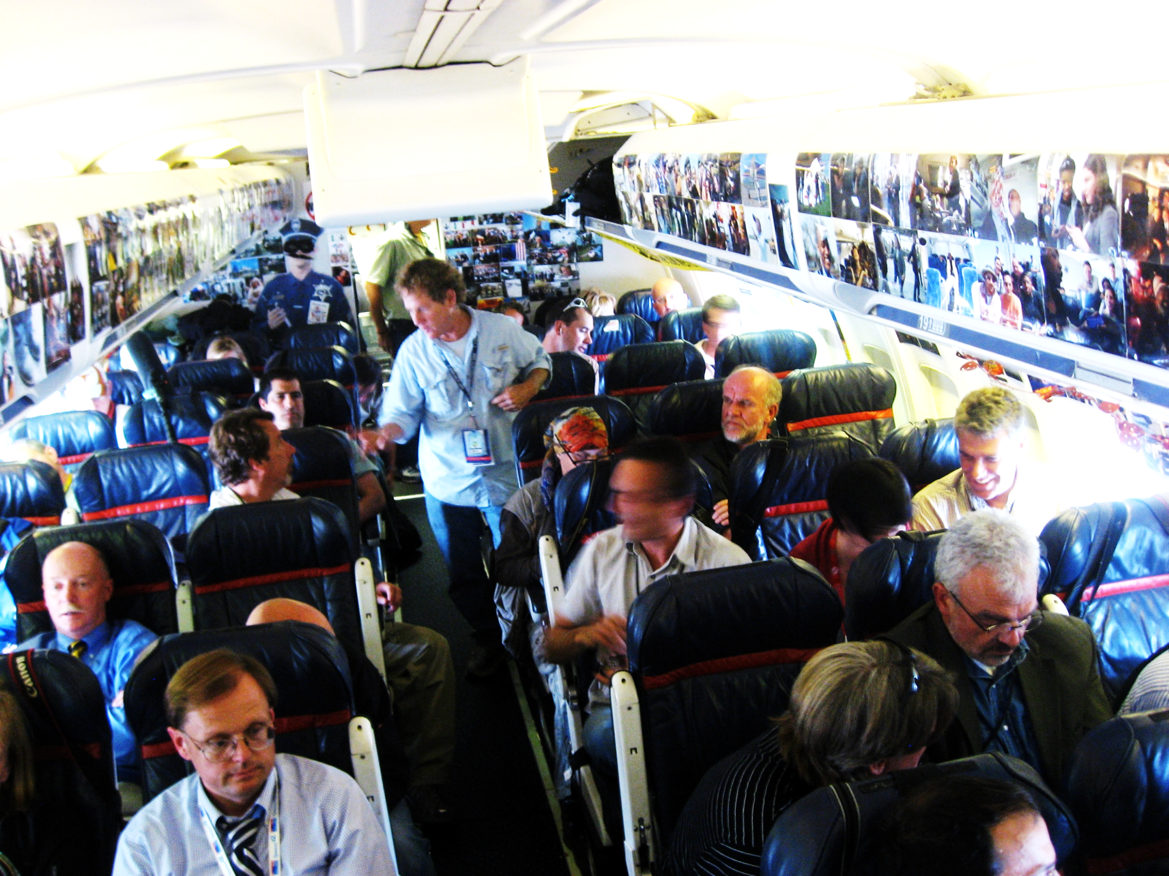
বিমানের যাত্রীদের নিকট বিমান কি গতিশীল?

Slide 10
দলগত কাজ
সময়: ১০ মিনিট
স্থিতি ও গতি ধারণার ভিত্তিতে বিমান দুটির ঘটনা ব্যাখ্যা কর।

Slide 11
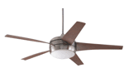
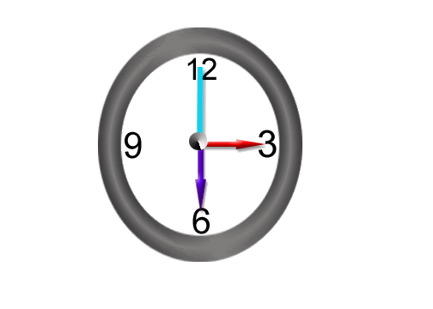
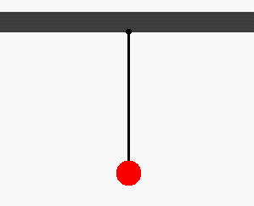
রৈখিক গতি
ঘূর্ণন গতি
চলন গতি
পর্যাবৃত্ত গতি
স্পন্দন গতি

Slide 12
একক কাজ
চলন গতির ৩ টি উদাহরণ দাও ।

Slide 13
মূল্যায়ন
প্রসংগ কাঠামো বলতে কী বোঝায়?
পরম স্থিতি বলতে কী বোঝায়?
ইঞ্জিনের পিস্টনের গতি কোন ধরণের গতি?
স্প্রিং-এর গতি কোন ধরণের গতি?

Slide 14
বাড়ির কাজ
স্থিতি ও গতির একটি মডেল তৈরি করে আনবে।

Slide 15
ধন্যবাদ

